Slide 1
СОГБПОУ
«Вяземский медицинский колледж
им. Е.О.Мухина»

Slide 2
Добровольческое движение
в колледже зародилось
в 2016 году

Slide 3
В апреле 2016 года
студенты-добровольцы
организовали
социальную
службу
«МИЛОСЕРДИЕ»

Slide 4
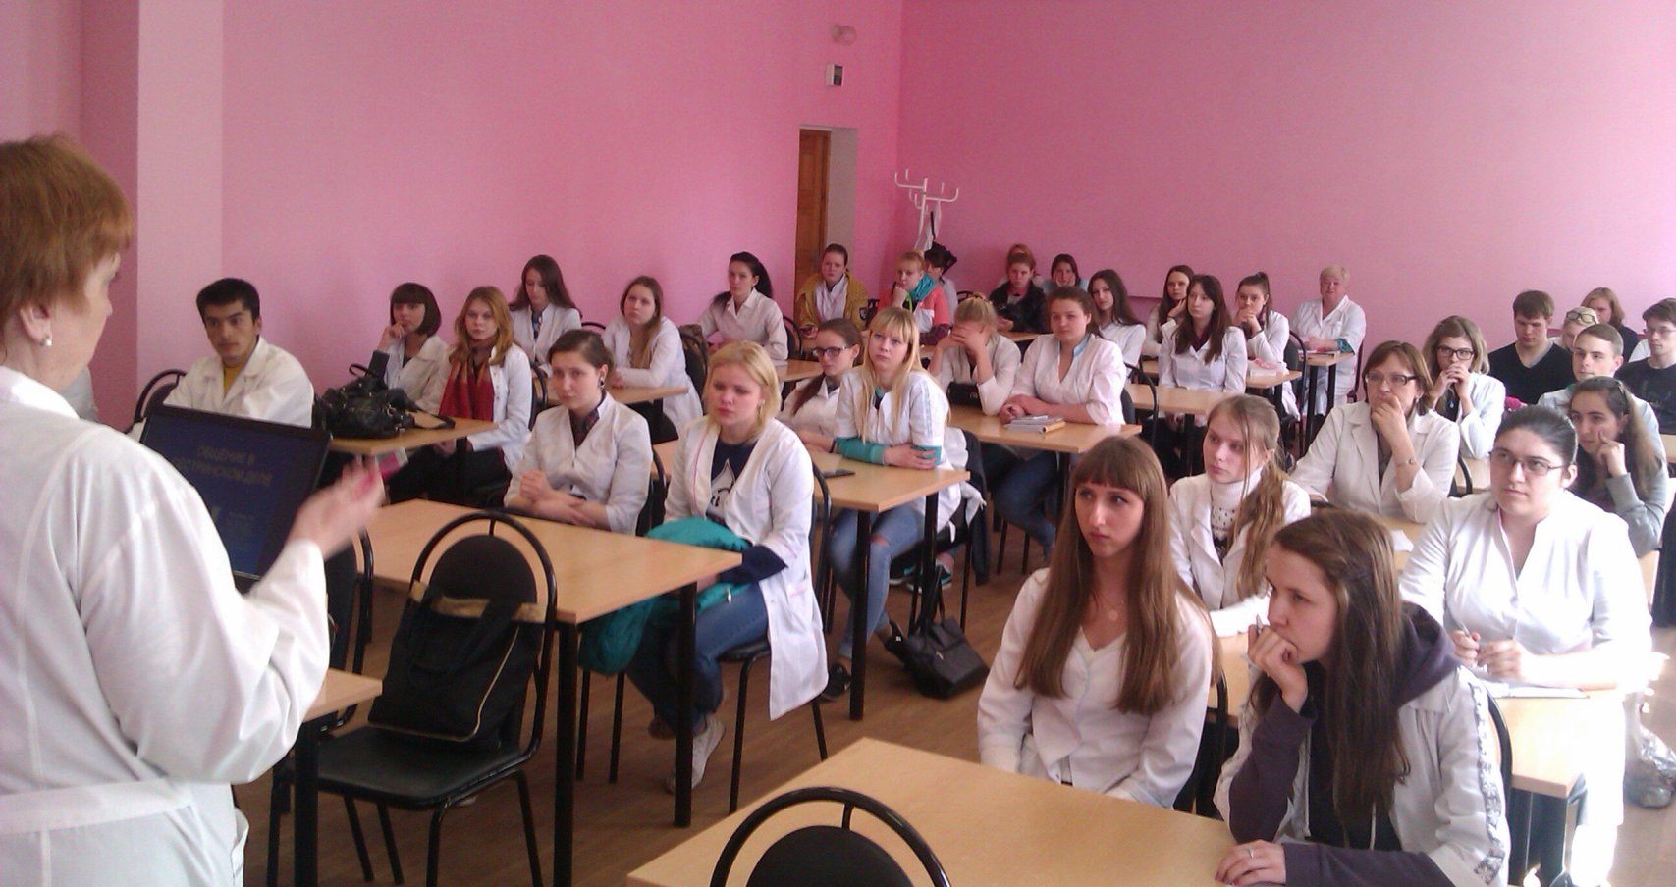
«Общение в сестринском деле»
обучающий семинар для добровольцев

Slide 5
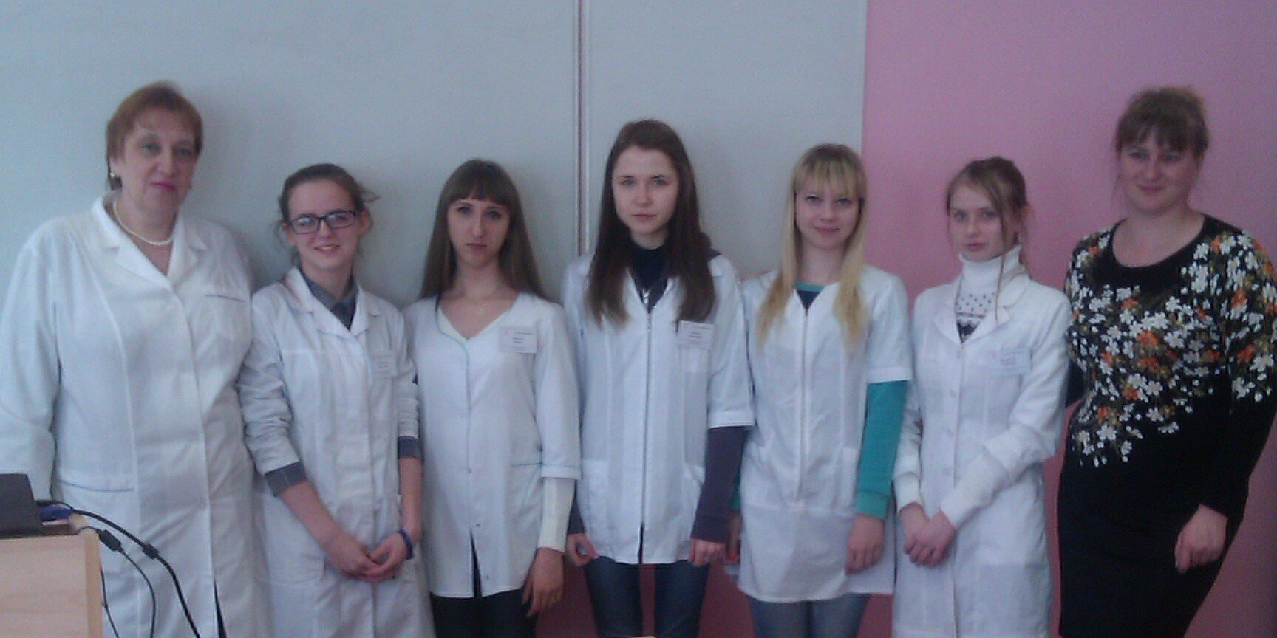
Торжественное вручение удостоверения добровольца службы «МИЛОСЕРДИЕ»

Slide 7
Социальная служба «МИЛОСЕРДИЕ» сотрудничает
с БФ «Вязь» и НП «Исток»
Совместно мы проводим:
Лекции по охране здоровья;
Гуманитарные акции;
Благотворительные сборы;
Проект «Ветераны ВОВ»

Slide 8
Образовательная
лекция
«Личная гигиена
женщины»

Slide 9
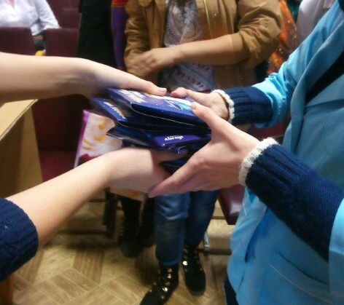
Гуманитарная акция ко Дню здоровья
«Личная
гигиена женщины»

Slide 11
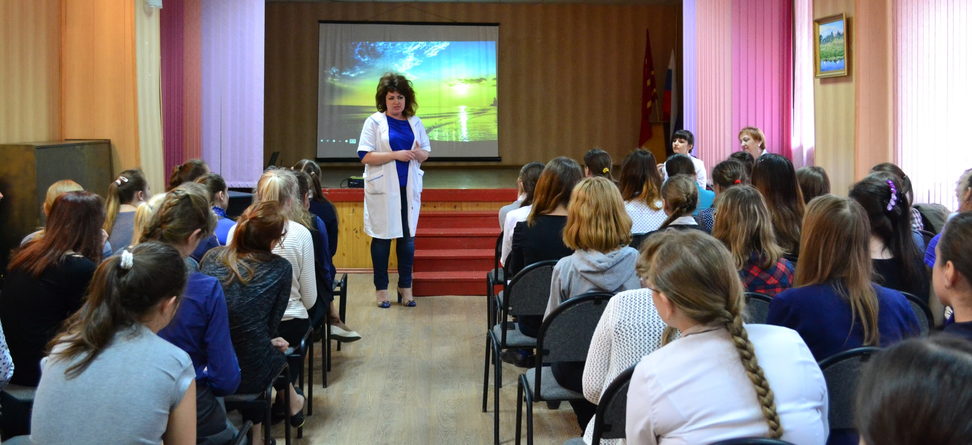
Интерактивные лекции
по личной гигиене девушек
в школах г.Вязьмы

Slide 13
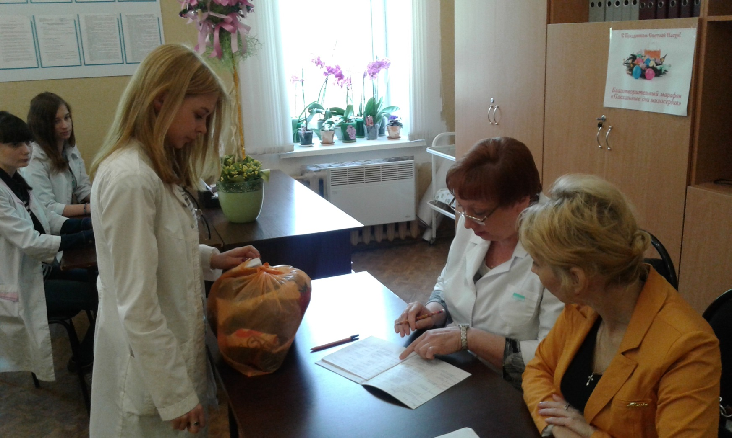
Сбор гуманитарной помощи
для малообеспеченных семей

Slide 15
Благотворительная акция
«Сладость
в радость»

Slide 17
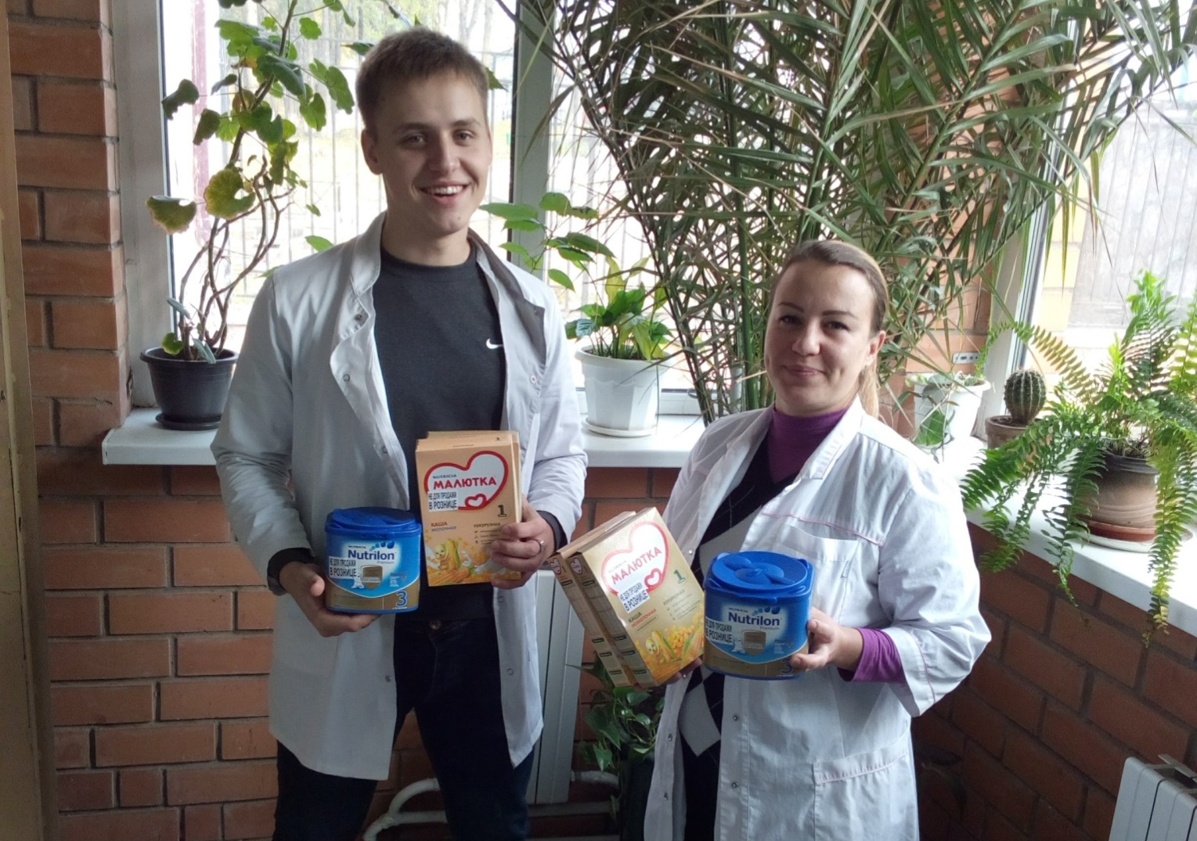
Благотворительная акция
«С новорождённым!»

Slide 19
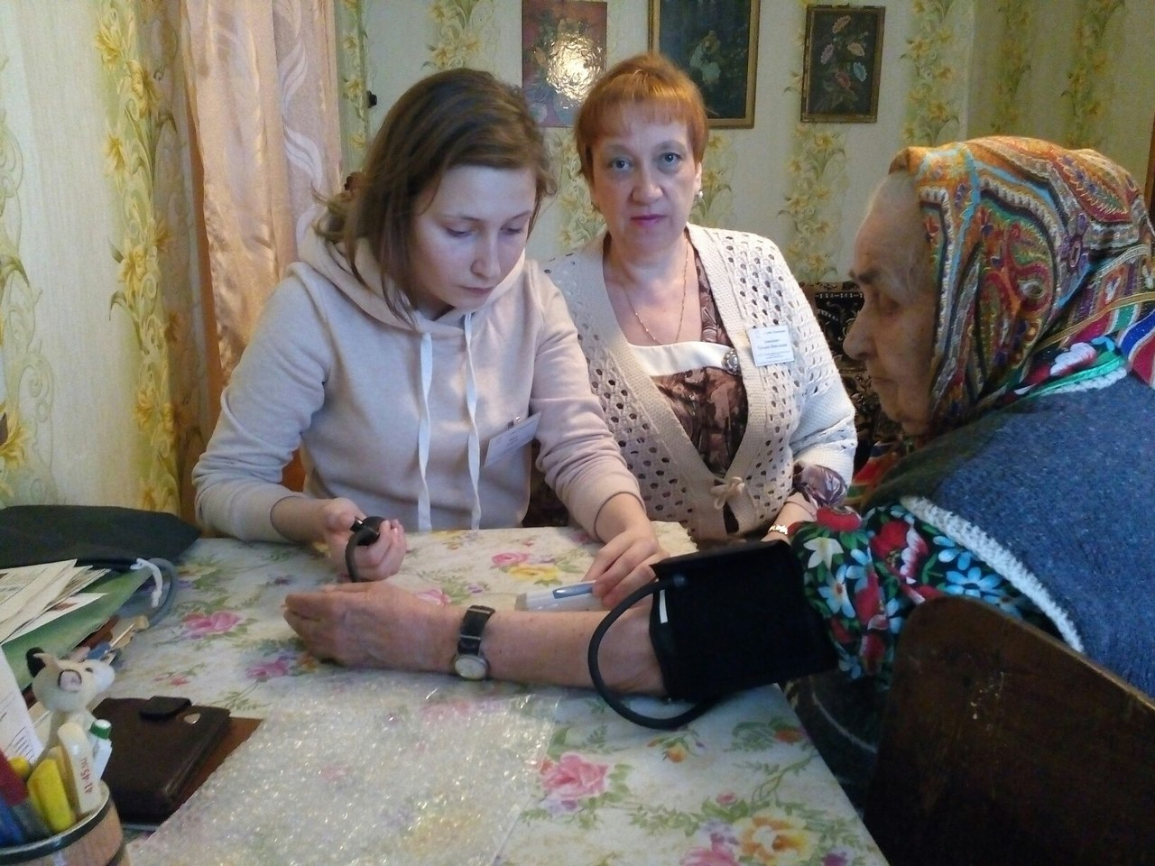
Проект «Ветеран ВОВ»

Slide 20
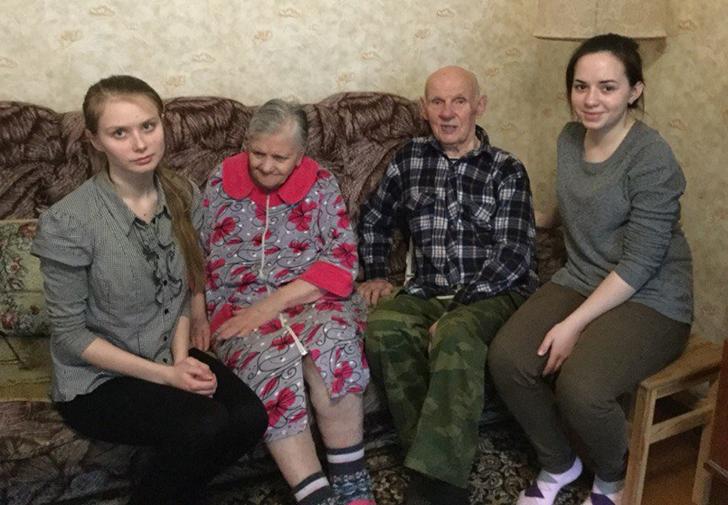
Проект «Ветеран ВОВ»

Slide 22
Моложёжный досуговый центр «Рост»
Мы помогали в ремонте помещений

Slide 23
Более 40 студентов колледжа зарегистрированы на сайте https://добровольцыроссии.рф
и активно участвуют
в мероприятиях города

Slide 24
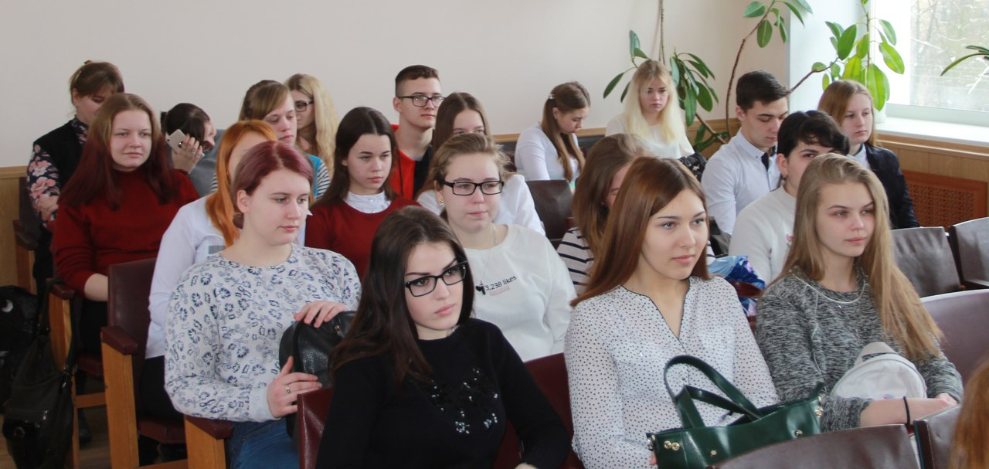
Торжественное открытие
Года волонтёра
Мы получили книжки волонтёров

Slide 26
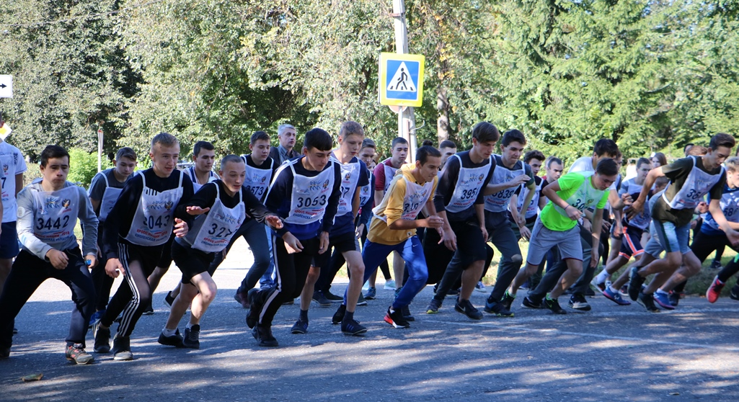
Кросс Нации 2018
Мы – участники забега и
помощники организаторов

Slide 28
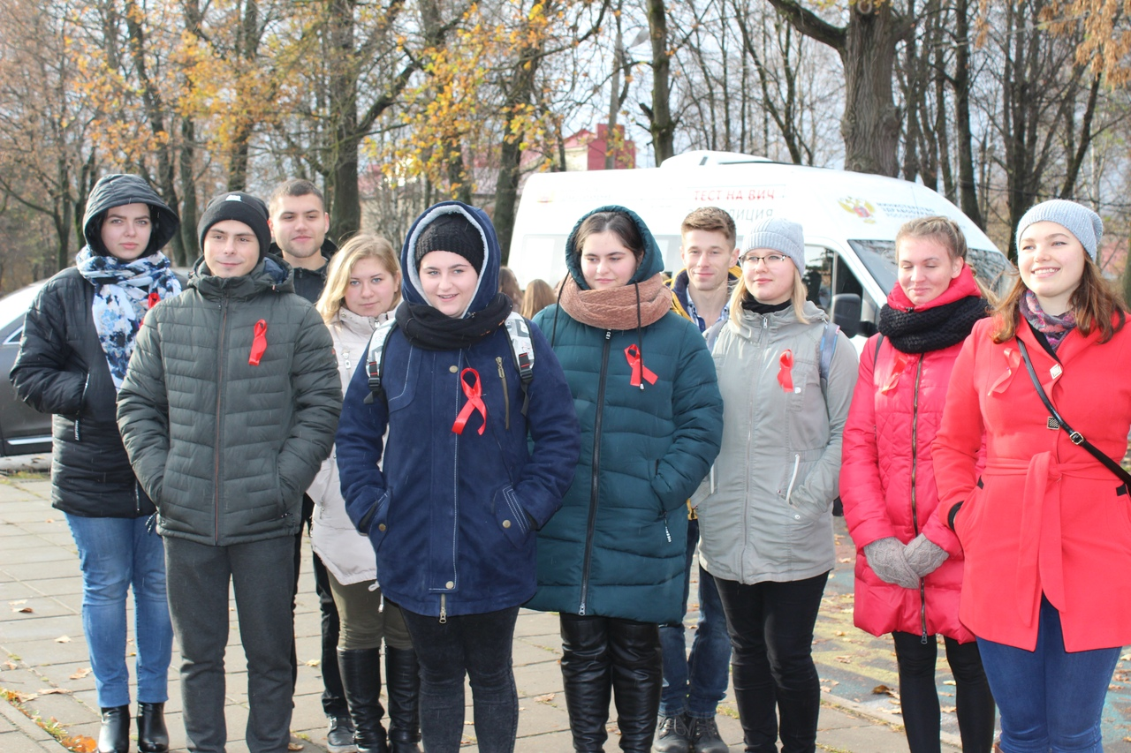
Акция «Тест на ВИЧ. Экспедиция»

Slide 30
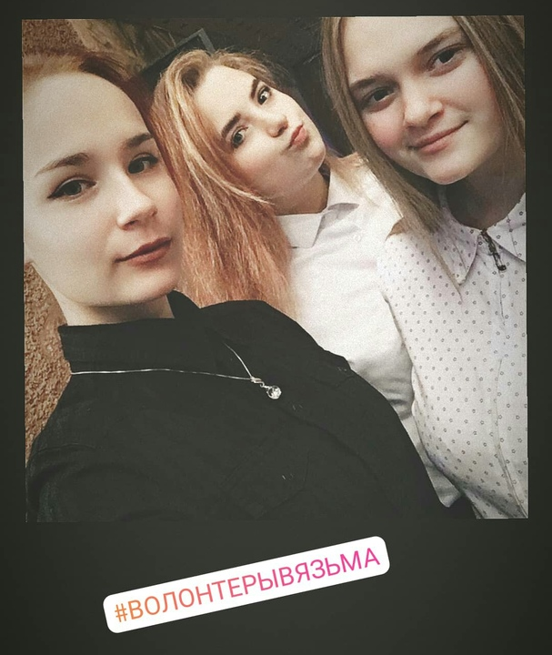
Встреча с Василием Лановым
Мы – помощники организаторов

Slide 32
Онлайн-курс по основам волонтёрства для нынешних и будущих волонтеров
Узнай.PRO
Мы проходим обучение

